Slide 1
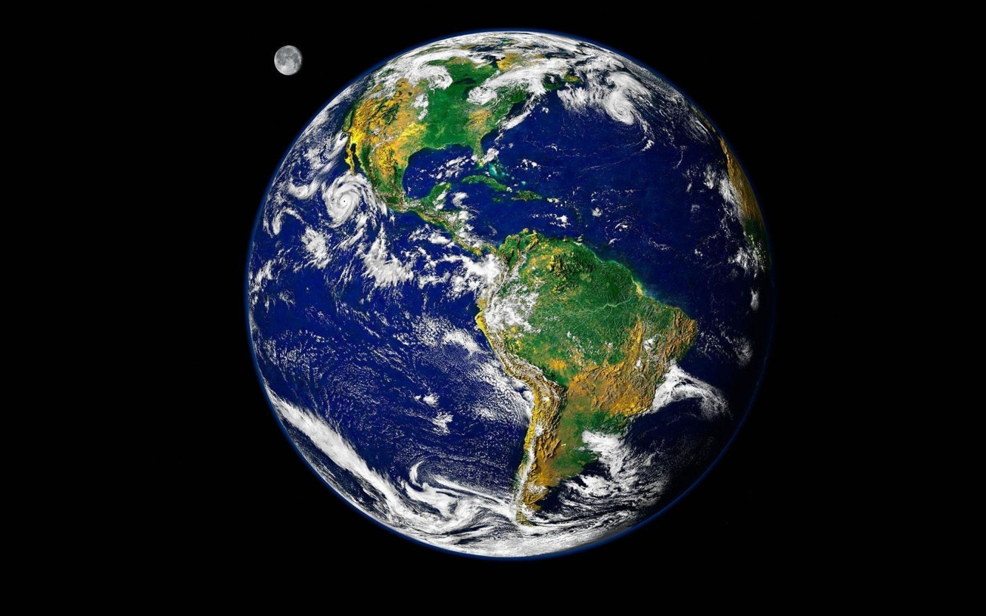
Les crises écologiques actuelles

Slide 2
Différents aspects
L’effondrement de la biodiversité
Le réchauffement climatique
La pollution massive généralisée
L’épuisement des ressources
Les effets sur les sociétés humaines

Slide 3
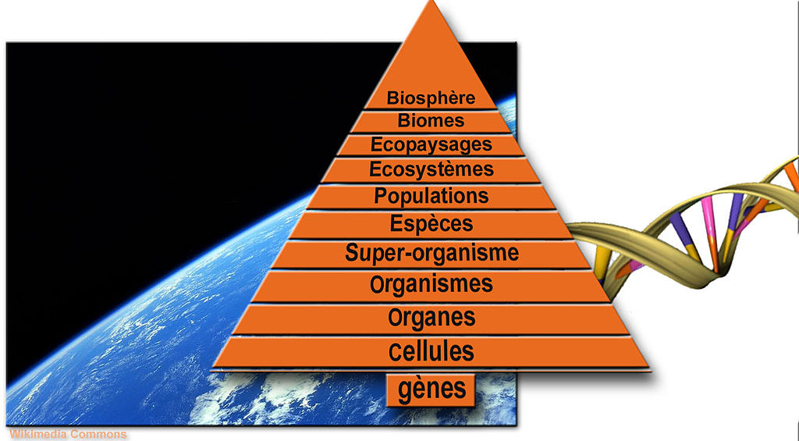
Quelques éléments d’écologie
Biodiversité = diversité de la vie sur la Terre
La hiérarchie
de l’organisation
du vivant

Slide 4
Quelques éléments d’écologie
La hiérarchie de l’organisation du vivant :
  Le gène : élément d’un chromosome constitué d’ADN et conditionnant la transmission et l’expression d’un caractère héréditaire déterminé.
  L’espèce : ensemble d’êtres vivants dont les individus peuvent se reproduire entre eux et engendrer une descendance féconde.
  La population : ensemble d’individus d’une même espèce vivant sur un territoire donné.

Slide 5
Quelques éléments d’écologie
Écosystème, biome et biosphère :
  L’écosystème : ensemble formé par une communauté d'êtres vivants en interrelation (biocénose) avec son environnement (biotope). Synonyme : habitat pour une espèce.
  Le biome : ensemble d’écosystèmes caractéristiques d’une aire biogéographique
  La biosphère : ensemble des organismes vivants et de leurs milieux de vie, soit la totalité des écosystèmes présents sur la terre.

Slide 6
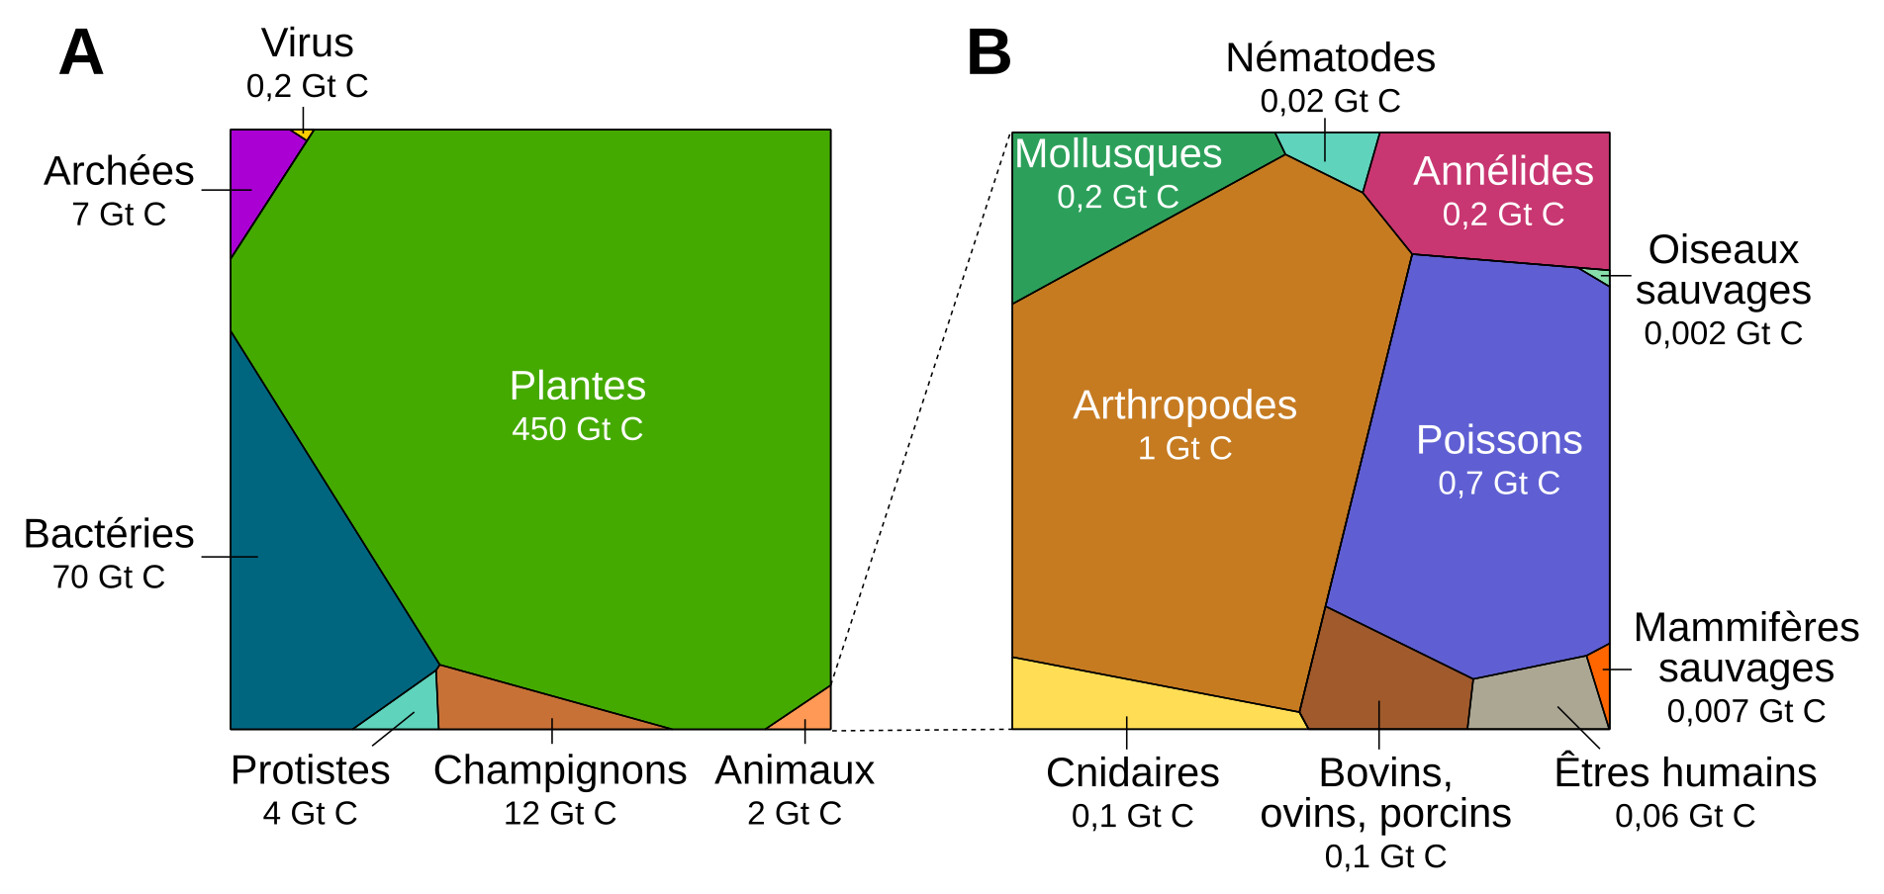
Quelques éléments d’écologie
La biomasse = masse totale des organismes vivants
Flux solaire constant => biomasse constante des vertébrés que ce flux peut faire vivre !
Il y a 5 000 ans :
- humains + cheptel domestique = 1% BM Vertébrés Terrestres
- Aujourd’hui :
- humains + cheptel domestique = 95% BM Vertébrés Terrestres
Cette progression considérable entraîne de facto un effondrement de la biodiversité

Slide 7
Quelques éléments d’écologie
L’équation de la vie sur terre :
  Flux solaire constant => biomasse constante que ce flux peut faire vivre.
L’évolution de la BM des vertébrés terrestres :
  Il y a environ 5 000 ans :
    humains + cheptel domestique = 1% BM Vertébrés Terrestres
  Aujourd’hui :
humains + cheptel domestique = 95% BM Vertébrés Terrestres
Cette progression considérable entraîne de facto un effondrement de la biodiversité des vertébrés terrestres

Slide 8
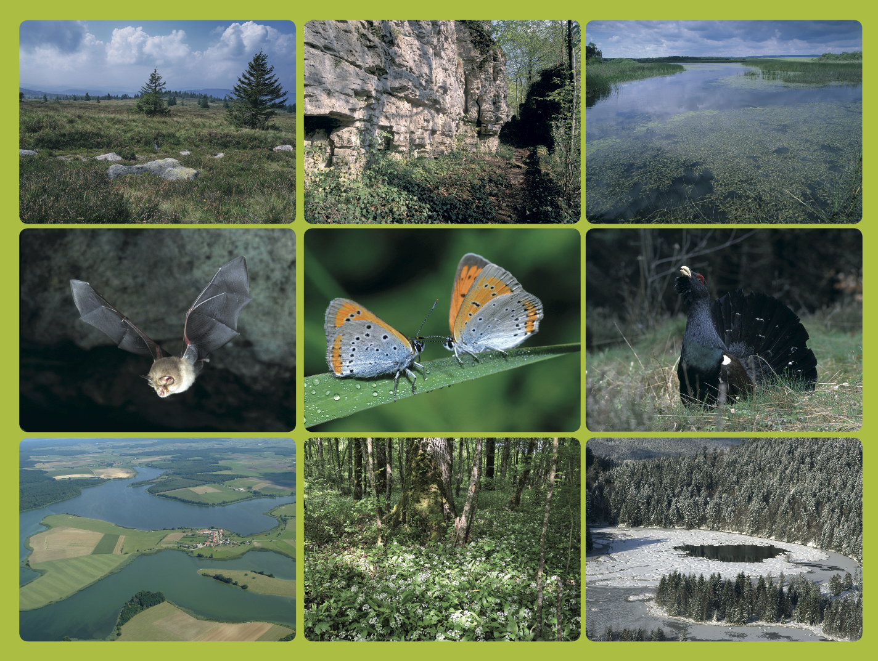
L’effondrement de la biodiversité

Slide 9
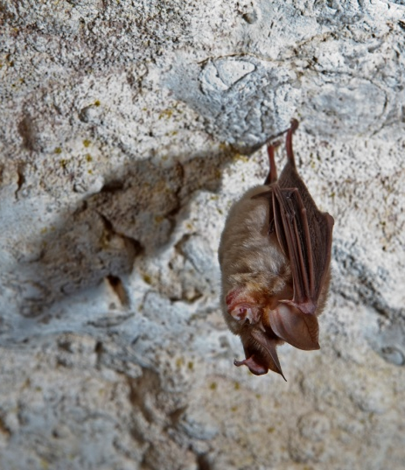
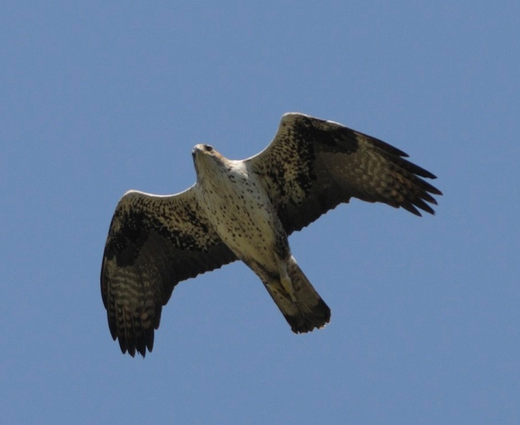
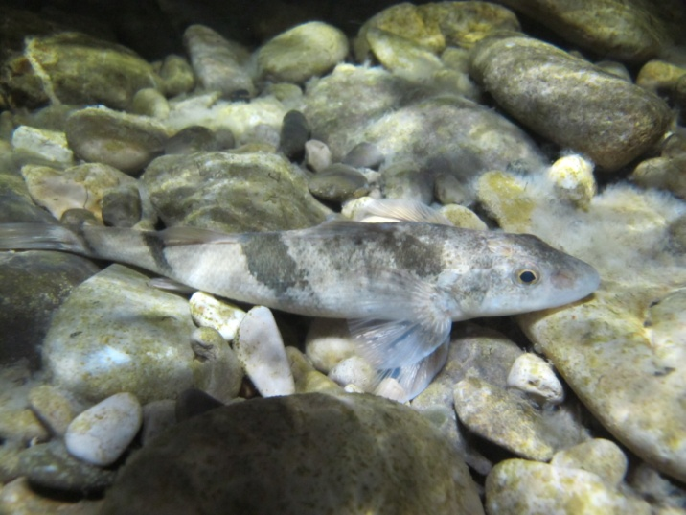
Le constat (1)
La réduction des populations animales
Entre 1970 et 2010, 52 % des populations animales ont disparu :
36 % en région tempérée |  | Faune terrestre : 39 %
56% en région tropicale |  | Faune d’eau douce : 76 %
 |  | Faune marine : 39 %
Rhinolophe euryale
Aigle de Bonelli
Apron du Rhône

Slide 10
Le constat (2)
La disparition des espèces animales
Entrée dans la sixième extinction animale de masse :
Données UICN 2014
 | 1500 – 1900 | Depuis 1900 | Liste UICN
Mammifères | 42 – 1,40% | 69 – 2,05% | 3 366
Oiseaux | 83 – 1,30% | 80 – 1,57% | 5 096
Reptiles | 13 – 0,50% | 24 – 1,48% | 1 622
Amphibiens | 2 – 0,50% | 146 – 1,48% | 9 865
Poissons | 0 – 0,50% | 158 – 1,48% | 10 676
Total vertébrés | 140 – 0,85% | 477 – 1,56% | 30 625
Publication de 2015
Taux normal d’extinction : 0,02% tous les 100 ans

Slide 11
Le constat (2)
La disparition des espèces
Graphique du taux actuel de disparition des espèces
(à comparer au taux normal qui est de deux espèces sur 10 000 tous les 100 ans)

Slide 12
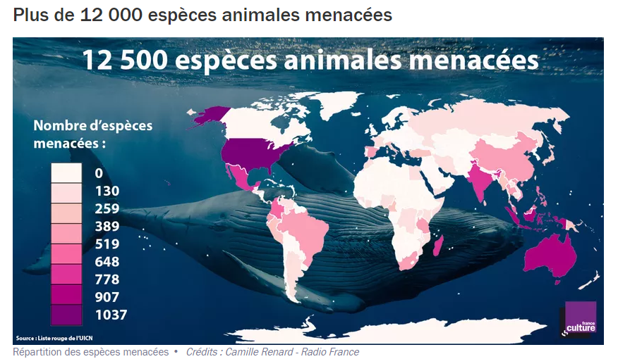
Le constat (2)
La disparition des espèces

Slide 13
Quatre exemples significatifs
Les Arthropodes
Les oiseaux des campagnes
Les chauves-souris
Les poissons

Slide 14
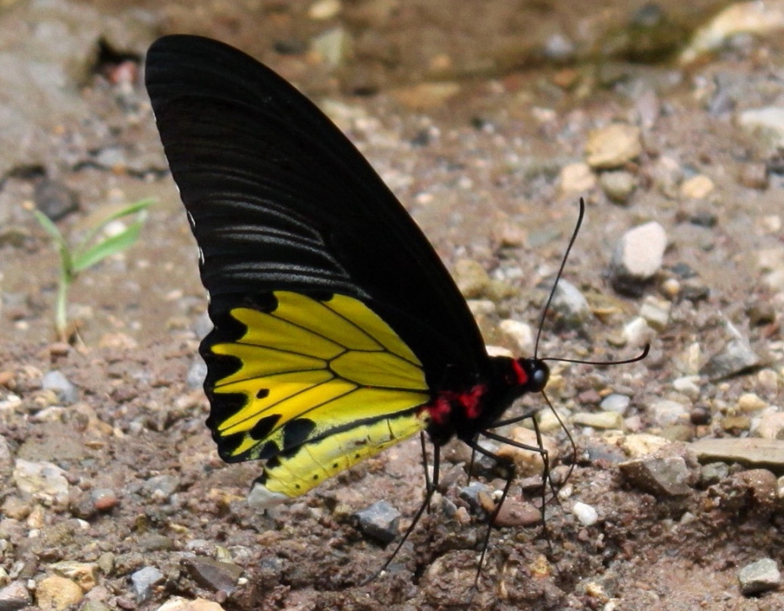
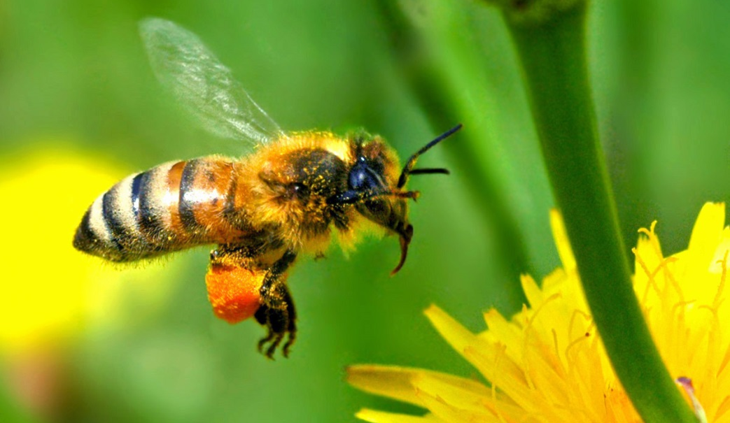
Les Arthropodes
 | Espèces connues | Espèces estimées
dans le Monde : | 1 000 000 Insectes 200 000 autres Arthropodes Total : 1 200 000 | > 4 100 000 Insectes 1 300 000 autres Arthropodes Total : > 5 400 000
en France : | 41 000 Insectes 8 500 autres Arthropodes Total : 49 300 | 46 000 Insectes 9 100 à 16 400 autres Arthropodes Total : 55 100 à 62 400

Slide 15
L’effondrement des populations
Les Arthropodes regroupent la majorité des espèces animales terrestres.
On a constaté une réduction des populations de 50% à 70% selon les espèces entre 1995 et 2005.
Le déclin se poursuit …

Slide 16
Vers la disparition des Insectes en Europe
L’alerte est lancée en mai 1979 lors d’un colloque organisé par la Société Entomologique de France.
En Grande Bretagne, le suivi depuis 1968 d’un réseau de 80 pièges lumineux a montré des chutes d’effectifs pour certaines espèces jadis communes atteignant 89 % !
Dès 2009, on pouvait déjà parler d’un cataclysme pour les abeilles, même dans les zones les plus reculées.
… L’extinction massive est à venir !

Slide 17
Le cas des Insectes des forêts tropicales
Les extinctions terrestres majeures en cours concernent les forêts tropicales primaires ou bien conservées, qui sont les points les plus « chauds » de la biodiversité entomologique, avec leur taux très élevé d'endémiques et leurs innombrables espèces spécialisées.
Les espèces très menacées sont en train d’être anéanties voire ont déjà disparu ; leur nombre est sans aucun doute de l’ordre de grandeur de plusieurs milliers.

Slide 18
Les causes de l’effondrement
Dans les zones tempérées :
  Modification des espaces ruraux et des sols.
  Destruction des zones humides.
  Pollution de fond par l'imprégnation globale des écosystèmes par une série de pesticides.
  Pollution par un gigantesque excès de nutriments, surtout azotés.
  Pollution industrielle et éclairage nocturne.
  … et le changement climatique …

Slide 19
Les causes de l’effondrement
Dans les zones tropicales et arctiques :
  Destruction des habitats :
    les forêts primaires,
    les mangroves,
    les zones humides.
  Pollution des habitats :
    par l’extraction des hydrocarbures,
    par l’extraction minière.
  … et le changement climatique …

Slide 20
Les conséquences de l’effondrement
Impact sur la flore :
  Chute de la pollinisation
  Déclin des auxiliaires des cultures
Impact sur la faune :
  Déclin des oiseaux
  Déclin des chauve-Souris
  Déclin des reptiles

Slide 21
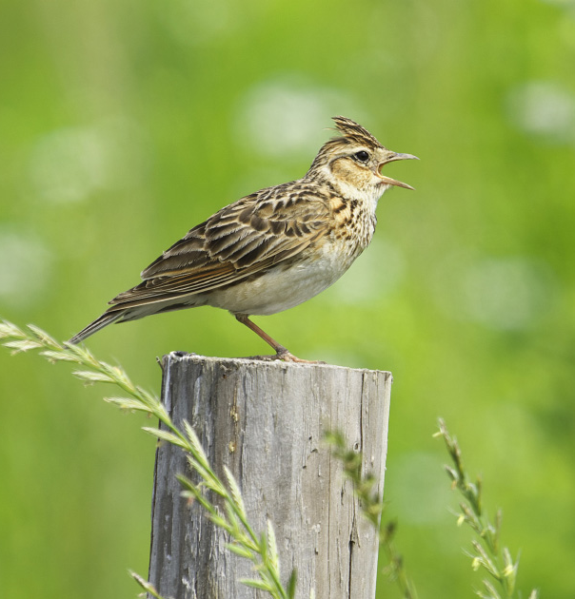
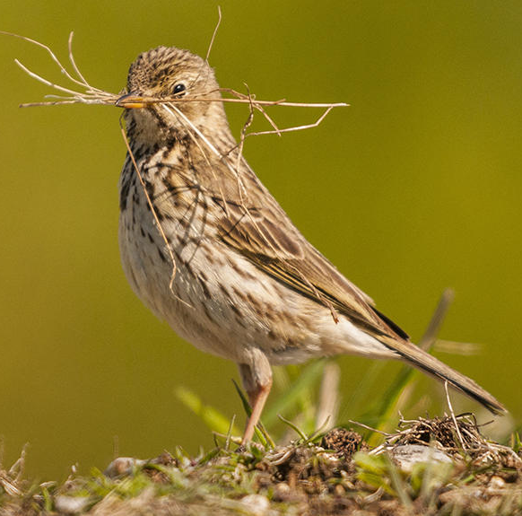
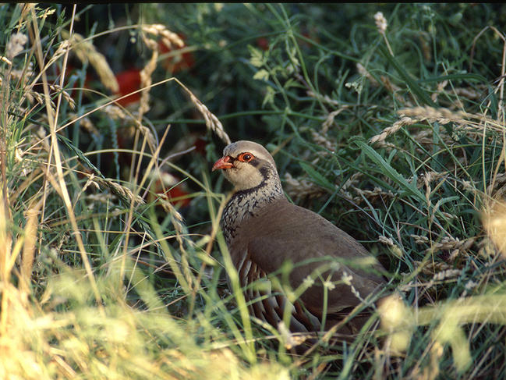
La disparition des oiseaux des champs
Un déclin dramatique ces 20 dernières années :
Alouette des champs
- 50%
Pipit farlouse
- 68%
Perdrix rouge
- 95%
Déclin de 33% (en moyenne) des populations de 175 espèces

Slide 22
La détérioration de la qualité globale
de l’écosystème agricole
En Europe :
  Régression de toutes les populations d’oiseaux à la même vitesse
  Perte de 421 millions d’oiseaux en 30 ans
La cause principale est l’intensification de l’agriculture :
  uniformisation des paysages
  épandage massif de pesticides
  arrêt des jachères

Slide 23
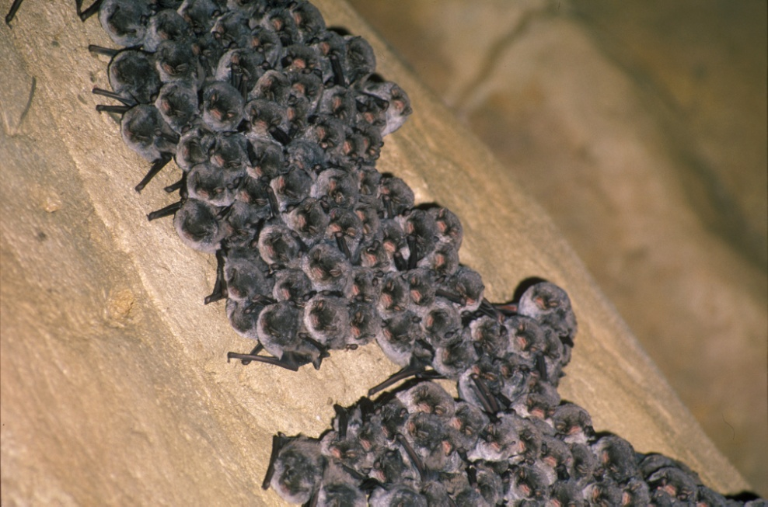
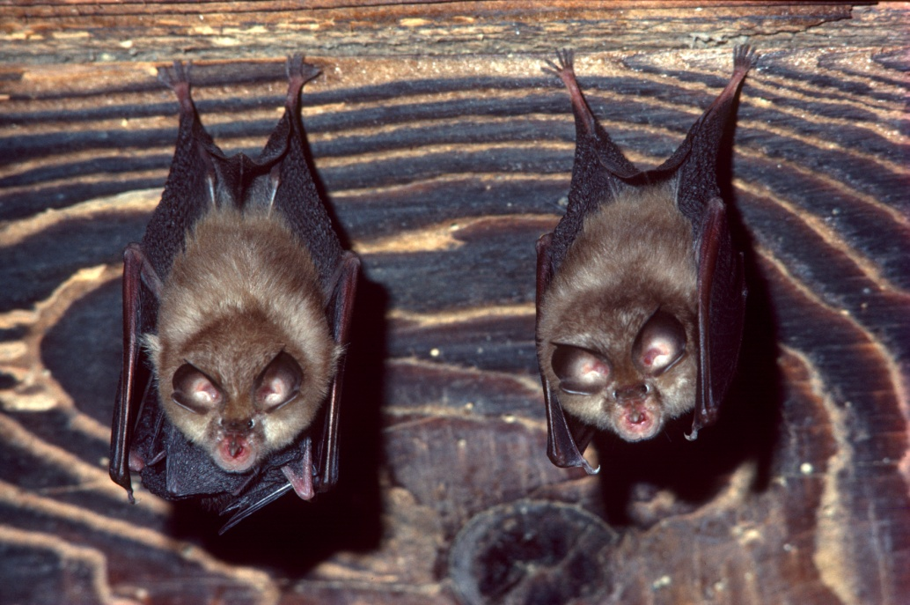
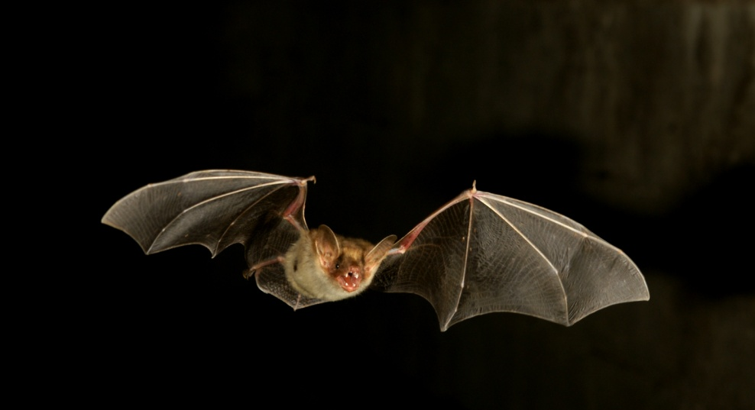
Les chauves-souris
 | Espèces connues | Espèces estimées
dans le Monde : | 1 175 | 1 500
en France : | 34 | 40

Slide 24
La chute des populations
Les Chiroptères constituent le deuxième ordre des Mammifères en diversité et en biomasse.
On a constaté une réduction des populations de 50% à 70% selon les espèces entre 1930 et 2015. Certaines ayant disparu sur de vastes territoires.
Le déclin se poursuit …

Slide 25
La disparition des Chiroptères en Europe
L’alerte est lancée en 1980 par un article de scientifiques néerlandais présentant l’effon-drement des populations de quatre espèces entre 1940 et 1979.
Populations restantes : Rh (2/1 000), Mm (10/1 000), Me (100/1 000) et Md (100/1 000).
En Belgique, le suivi depuis 1930 d’un réseau de sites a montré la raréfaction progressive de certaines espèces jusqu’à leur disparition totale.

Slide 26
La disparition des Chiroptères en Europe
Le cas du Petit rhinolophe en Suisse :
  441 colonies répertoriées entre 1837 et 1990,
  l’altitude de 1 200m est le seul facteur limitant.
  46 colonies subsistent en 2005,
  La cause principale de l’effondrement des colonies est l’empoisonnement par le traitement des charpentes !
Dès 1997, on pouvait déjà parler de déclin massif pour certaines espèces européennes (Rh, Rf).

Slide 27
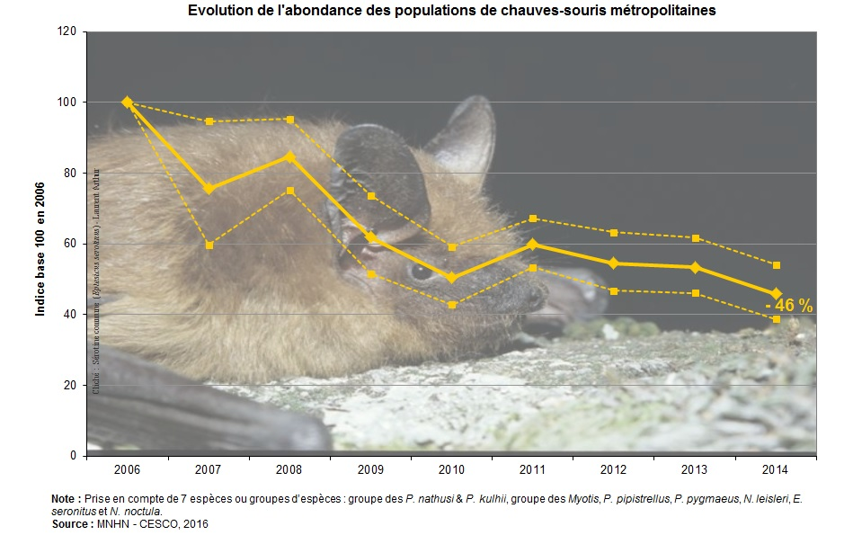
La disparition des Chiroptères en France

Slide 28
Les causes de la chute
des populations en Europe
  Modification de l’habitat humain traditionnel.
  Modification des espaces ruraux.
  Destruction des zones humides.
  Pollution de fond par l'imprégnation globale
  des écosystèmes par une série de pesticides.
  Pollution industrielle et éclairage nocturne.
  Circulation routière.
  … et le changement climatique …

Slide 29
Les conséquences
de la chute des populations
Impact sur la flore et la forêt en zone tropicale :
  Chute de la pollinisation
  Chute de la régénération naturelle
Impact sur la faune en zone tempérée :
  Pullulation des insectes ravageurs

Slide 30
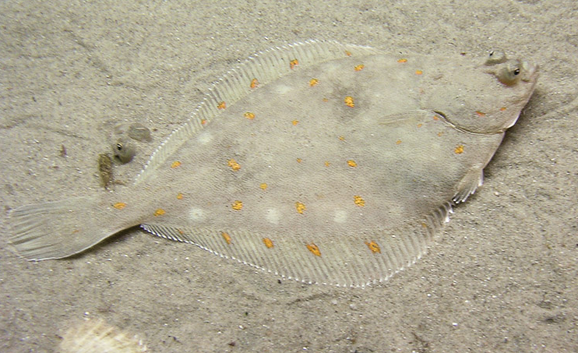
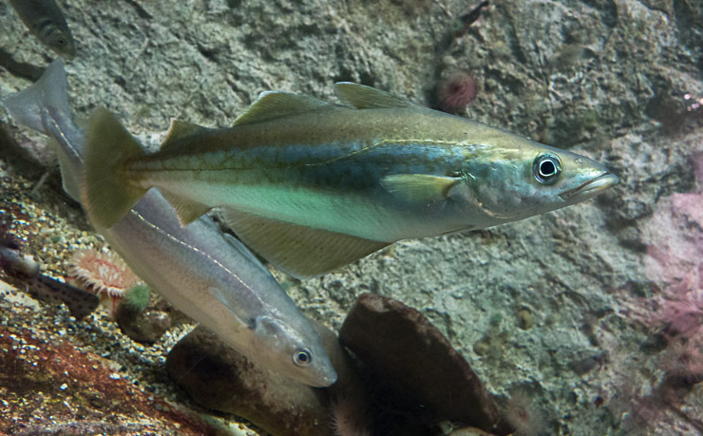
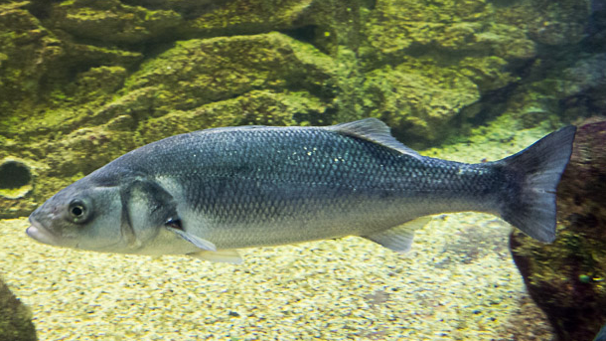
Les poissons
 | Espèces connues | Espèces estimées
dans le Monde : | 28 000 (16 000 mer) | 40 000

Slide 31
Les poissons
En eau douce : une espèce sur cinq est menacée
En eau de mer : une espèce sur trois est menacée
7,5% des 1 220 espèces d’Europe sont menacées
40,4% des espèces de requins et de raies sont proches de l’extinction
80% des stocks sont surpêchés
40% des captures sont rejetées
Aquaculture => pillage des mers

Slide 32
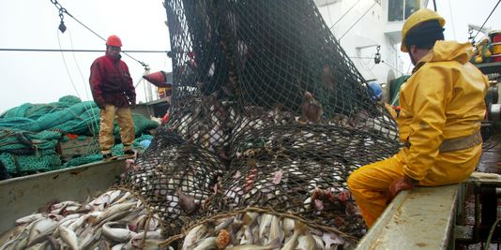
Surexploitation de la mer
Des pêcheurs français sur le chalutier « Le Grand Hermine »
54% de la biomasse marine a été détruite
depuis les années 1970.

Slide 33
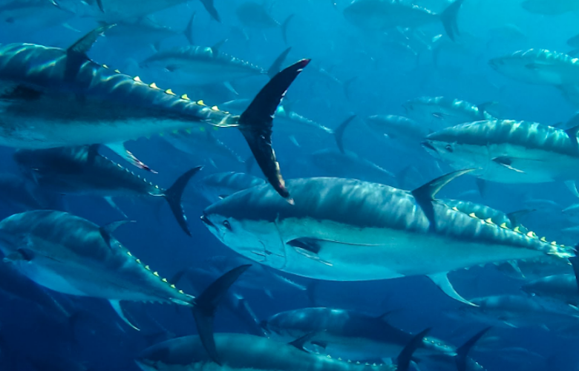
Surpêche du Thon en Méditerranée
Banc de Thons
Effondrement des populations de 80% en 40 ans
Techniques de pêche destructrices :
  navires à senne coulissante : 100 t / prise
  un avion de repérage des bancs par bateau !

Slide 34
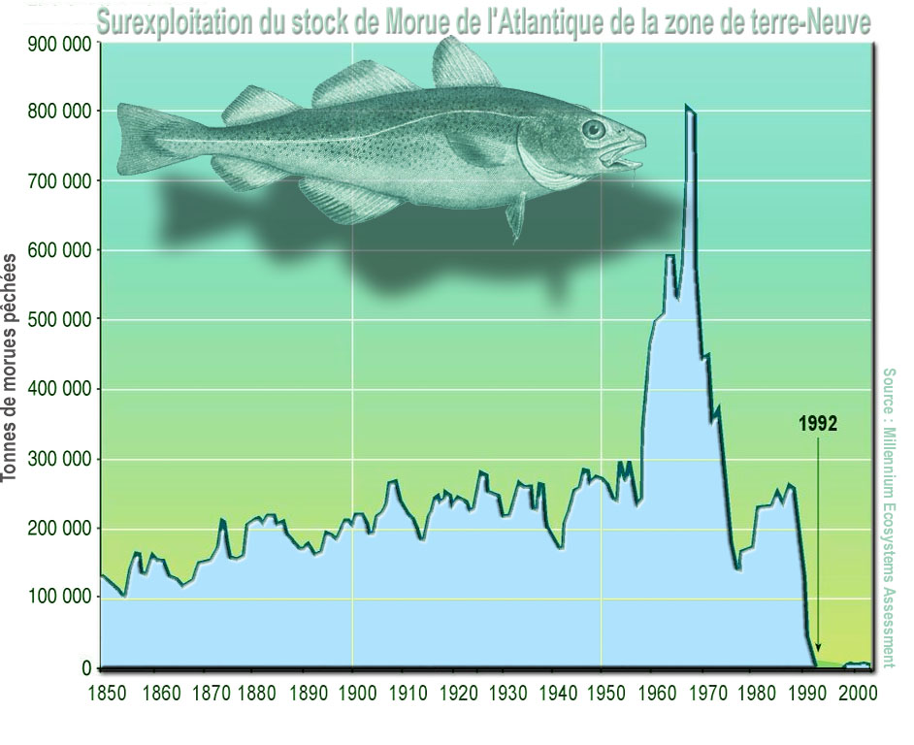
Surpêche du Cabillaud à Terre-Neuve

Slide 35
Les conséquences de l’effondrement
Ces êtres sont les fruits d’une aventure évolutive unique qui s’est poursuivie depuis le Silurien, il y a 440 millions d’années
Nous les voyons disparaître sous nos yeux
Seul un changement radical de nos comportements
pourra infléchir les tendances actuelles

Slide 36
Le constat (3)
La disparition des habitats naturels
9% des 5,9 Millions d’espèces
(soit 500 000 espèces terrestres - plantes et animaux)
disposent d’un habitat insuffisant en surface
pour leur survie à long terme

Slide 37
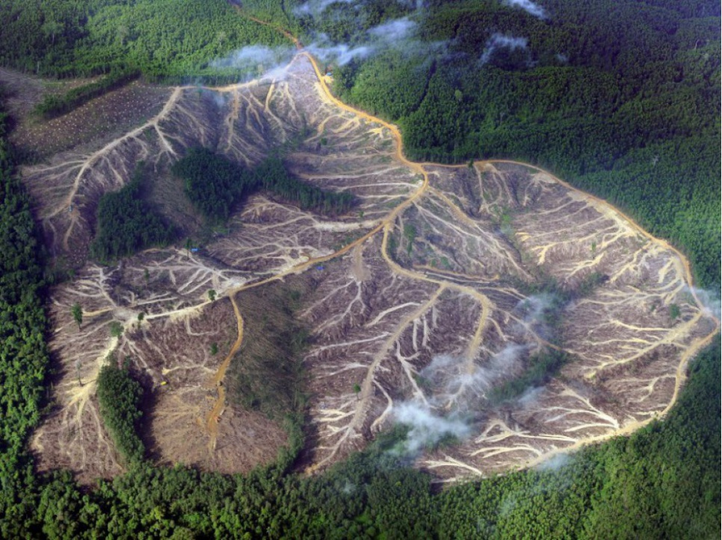
Destruction des habitats par l’homme
Zone de déforestation sur l'île indonésienne de Sumatra
10% des espèces d’arbres menacées d’extinction (7 000 sp.)
Déforestation de 3,8 Millions de km² entre 2000 et 2018

Slide 38
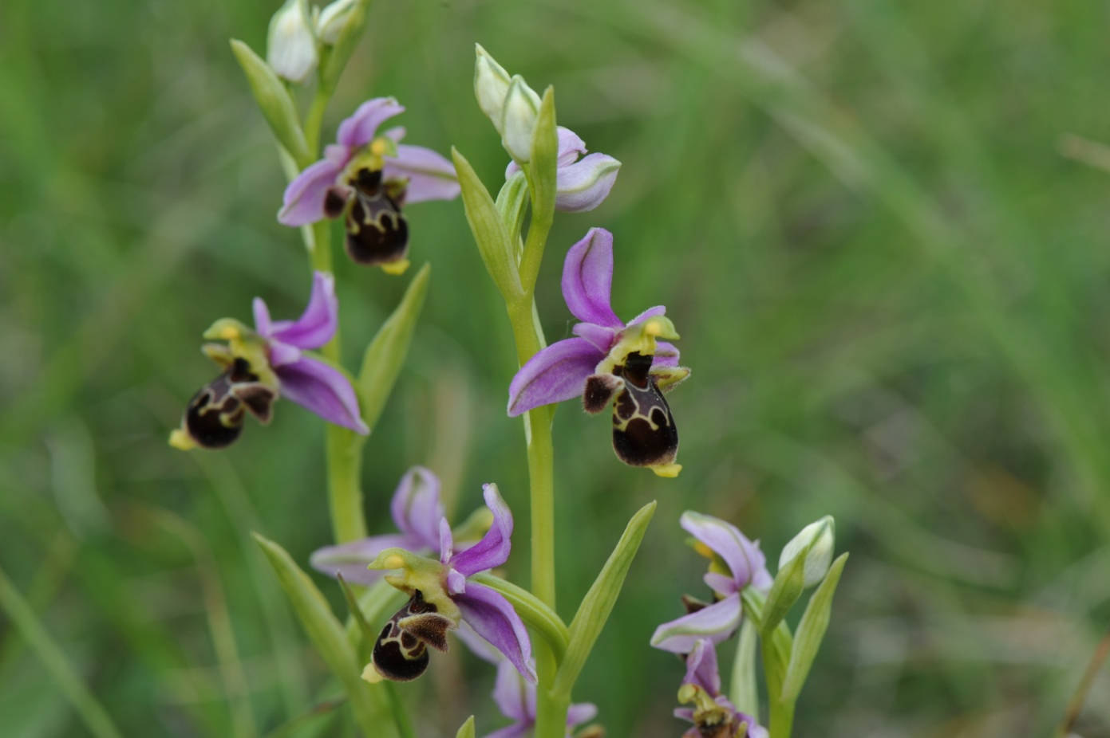
Disparition des espèces végétales
Station d’Orchidées dans le Sud de la France
20% des espèces végétales connues sont menacées :
31% par l’agriculture, 21% par la déforestation,
13% par l’urbanisation …

Slide 39
Petit rappel historique
Les précédentes extinctions majeures :
l’extinction Ordovicien-Silurien (- 443,4 Ma) : ~85% sp.
l’extinction Dévonien-Carbonifère (- 358,9 Ma) : ~75% sp.
l’extinction Permien-Trias (- 252,2 Ma) :
~95% sp. Marines et ~70% sp. Terrestres.
l’extinction Trias-Jurassique (- 201,3 Ma) :
~75% sp. Marines et ~35% sp. Terrestres.
l’extinction Crétacé-Cénozoïque (- 66,0 Ma) : ~50% sp.
fin du règne des dinosaures …
… début de l’ère des mammifères et des oiseaux

Slide 40
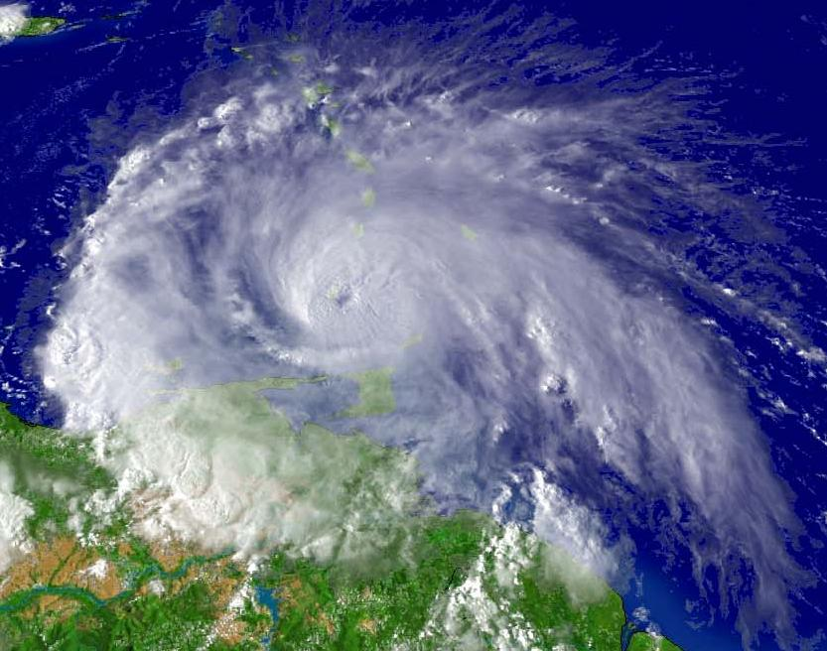
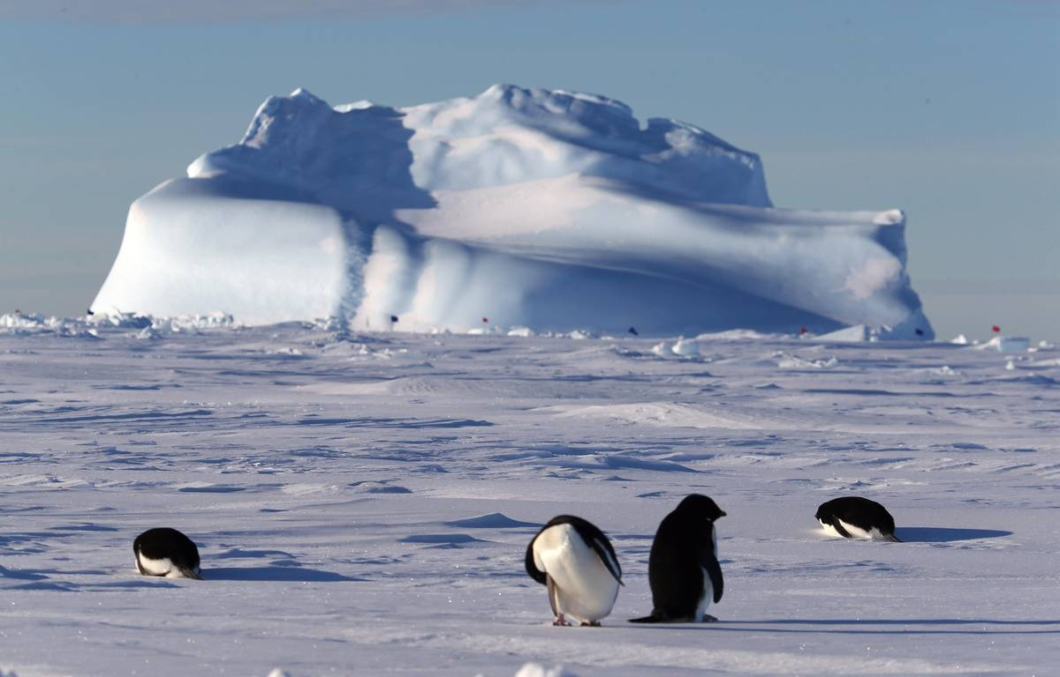
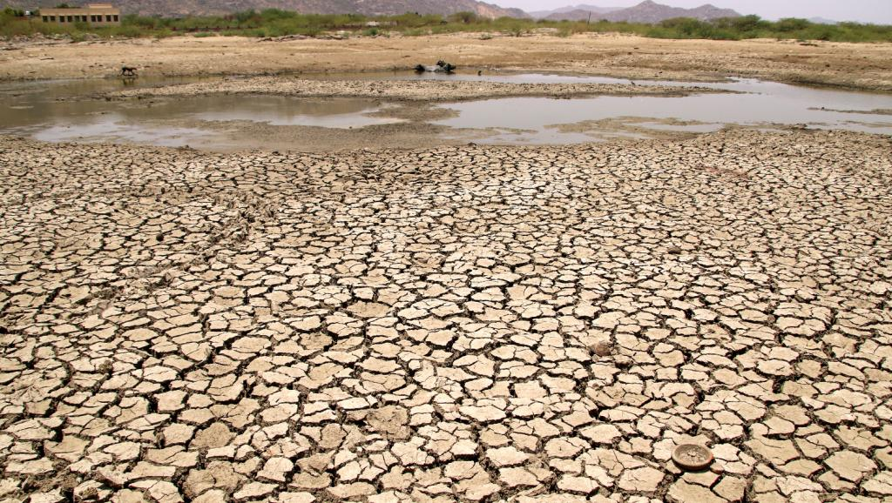
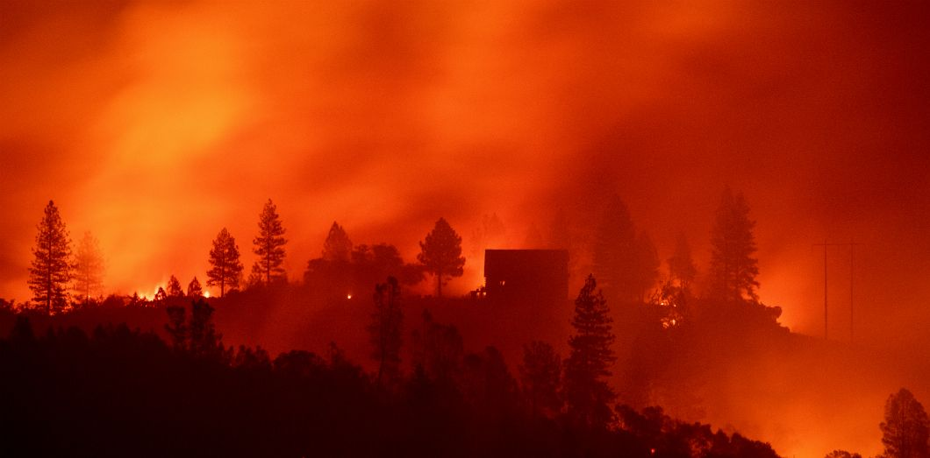
Le réchauffement climatique

Slide 41
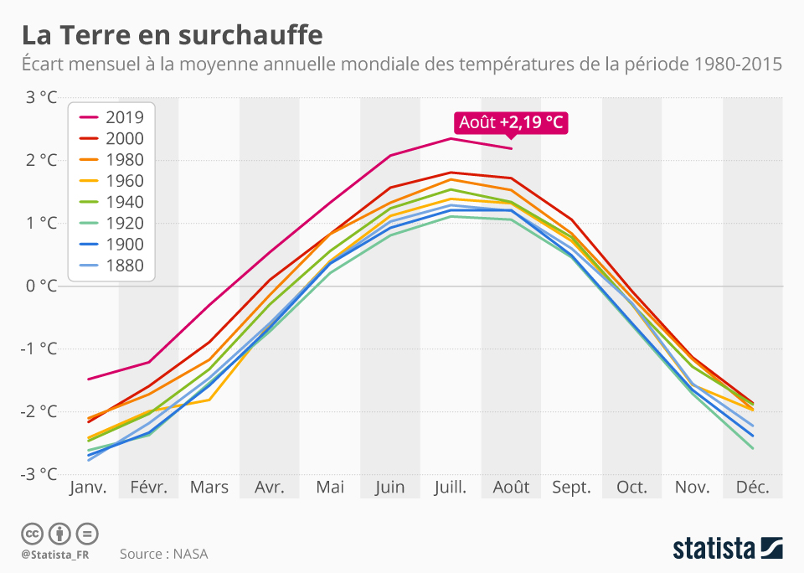
Le constat (1)

Slide 42
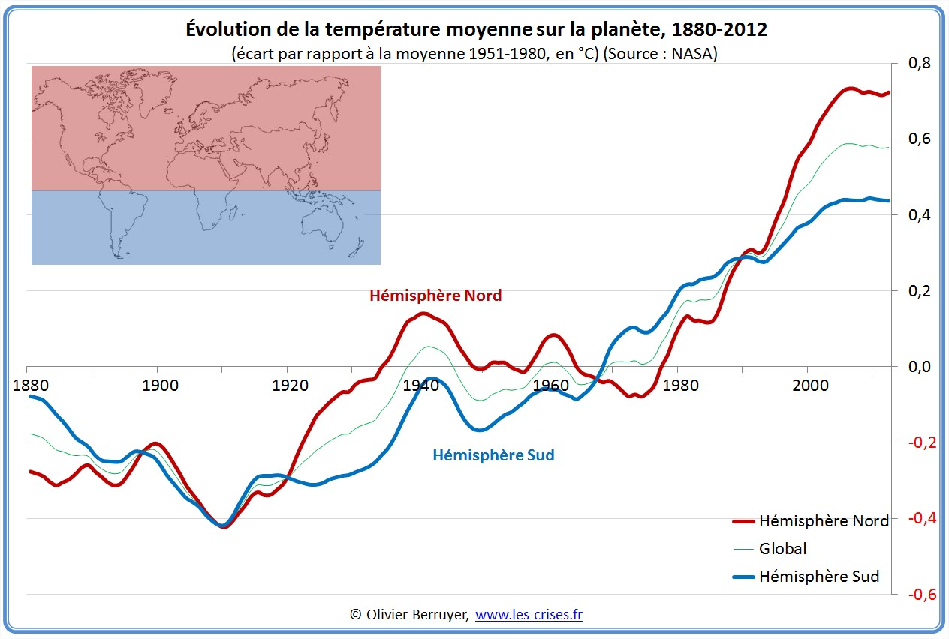
Le constat (2)

Slide 43
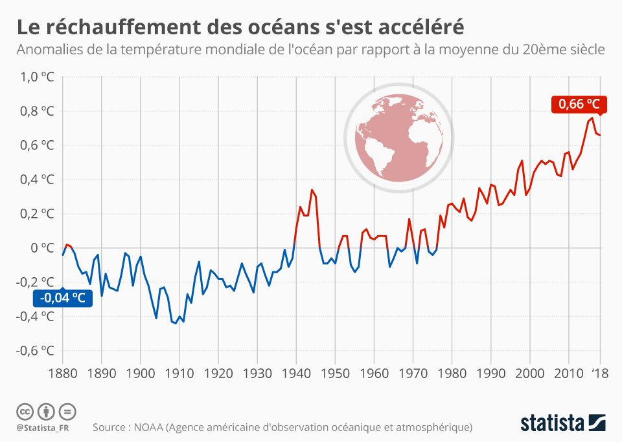
Le constat (3)

Slide 44
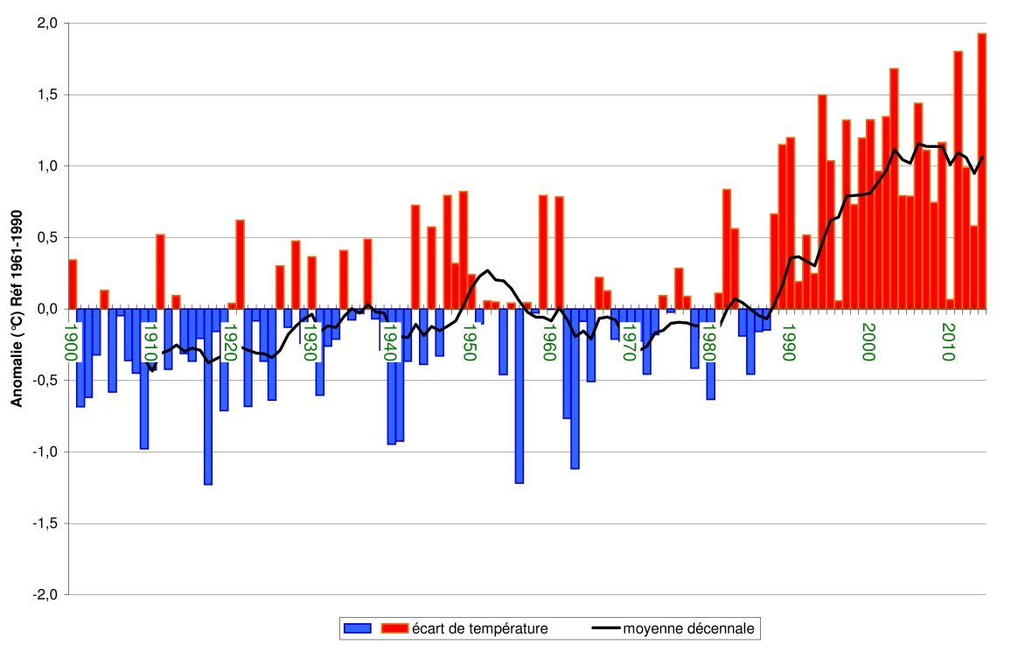
Le constat (4)
Anomalies des températures en France (Météo-France)

Slide 45
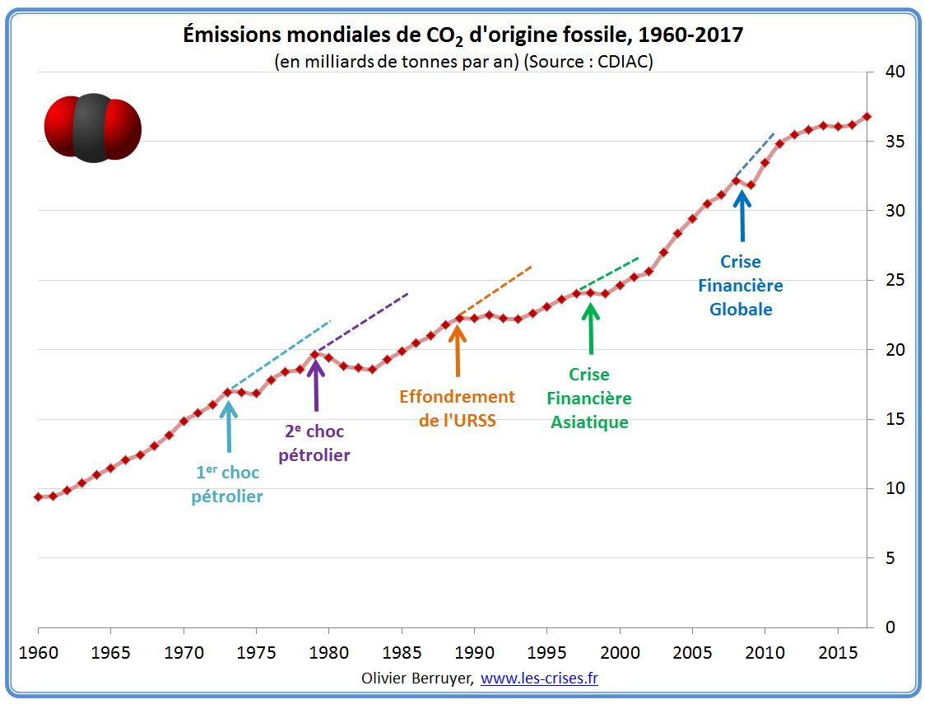
Les causes (1)
L’émission de Dioxyde de carbone (énergies fossiles)
CO₂ : Dioxyde de carbone

Slide 46
Les causes (1)
Origine du CO2

Slide 47
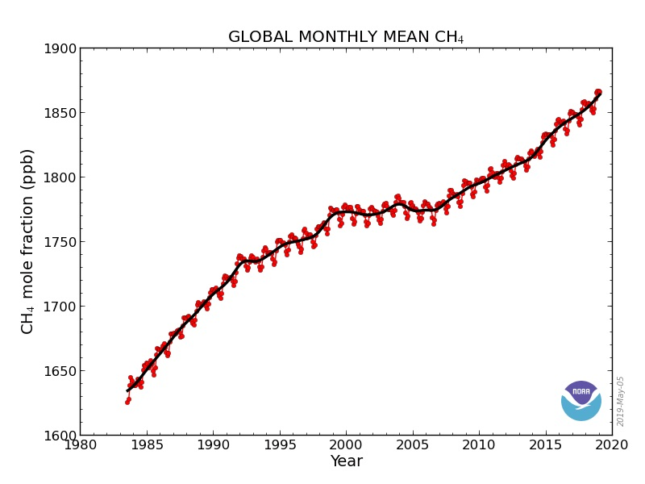
Les causes (2)
L’émission de méthane
CH₄ : Méthane
28 fois plus puissant que le CO2

Slide 48
Les causes (2)
Origine du méthane
08
01
02
06
05

Slide 49
Les cercles vicieux (1)
- Aux pôles :
Réchauffement de
l’océan par absorption
du rayonnement solaire
+
+
Fonte des glaces =>
diminution de la réflexion
Arctique : disparition de la banquise
fonte des glaciers du Groenland
Antarctique : perte des plateformes de glace => glissade des glaciers vers l’océan

Slide 50
Les cercles vicieux (2)
- Dans l’arctique :
Réchauffement du
pergélisol
+++
Libération du CO₂ ,du CH₄, et du N₂O figés
Toundra arctique : 1,5 Gt de GES libérés par an
« bombe à retardement »

Slide 51
Les cercles vicieux (3)
- Les incendies de la forêt boréale :
Réchauffement
et aridité
+ co₂
Incendies
Canada et Russie : Plus grande forêt sur terre
Incendies gigantesques
Tourbe en feu souterrain
Nuage de fumées et de CO₂

Slide 52
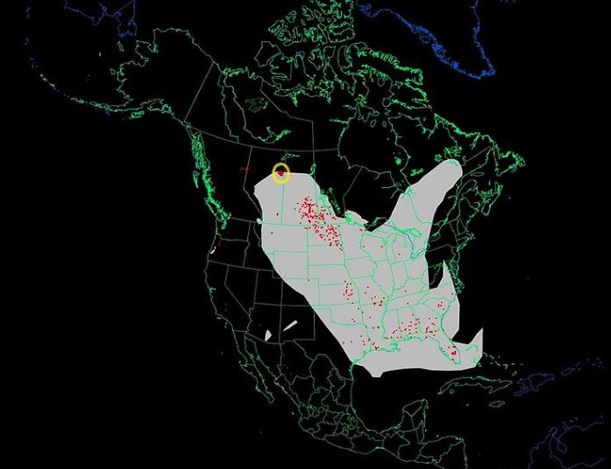
Les cercles vicieux (3)
Les incendies de Fort Mac-Murray (Can): 2016

Slide 53
Les cercles vicieux (4)
- Les incendies de la forêt australienne :
Réchauffement
et aridité
++ co₂
Incendies
Australie : Températures extrêmes : 50°C
Forêt d’eucalyptus hyper inflammable
Incendies gigantesques
Nuages de fumées sur l’hémisphère sud

Slide 54
Les cercles vicieux (5)
- Les incendies des forêts équatoriales :
Sécheresse
et crime
+ co₂
Incendies
Amazonie, Congo et Indonésie :
Sécheresses répétées
Incendies criminelles
Tourbe en feu souterrain

Slide 55
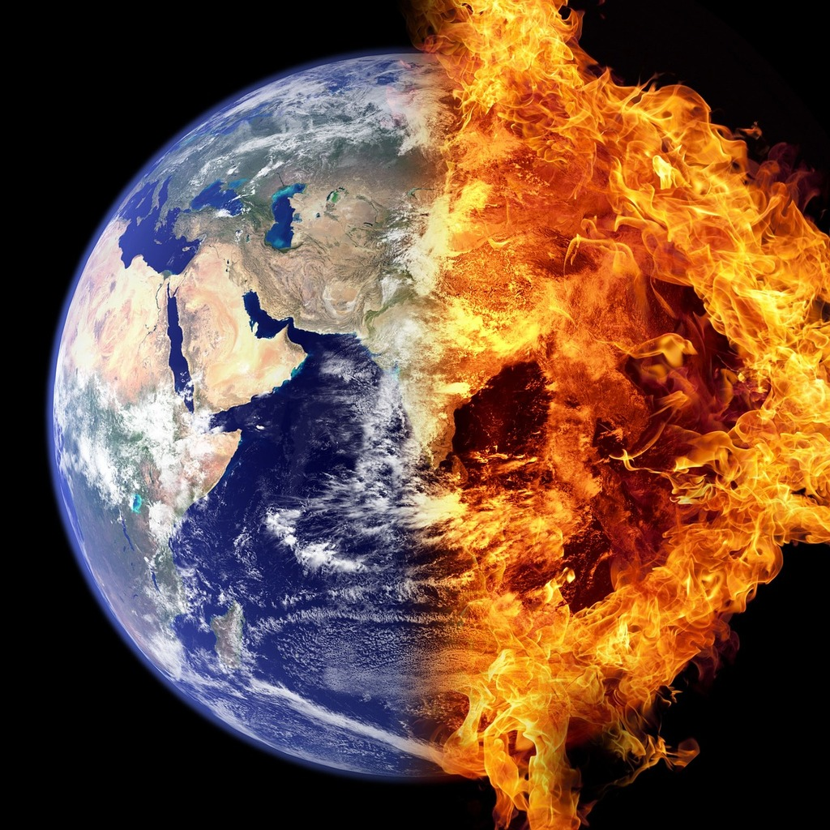
Les conséquences du réchauffement

Slide 56
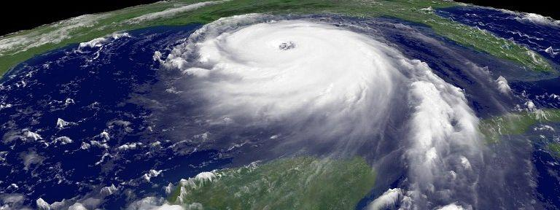
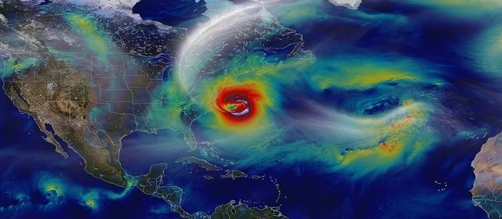
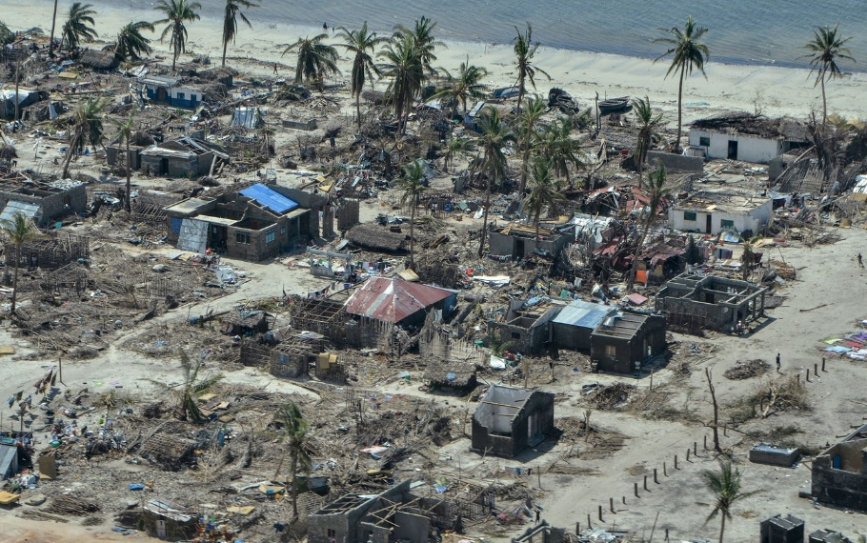
Renforcement des phénomènes météorologiques
Augmentation de la puissance et de la lenteur de déplacement des cyclones tropicaux

Slide 57
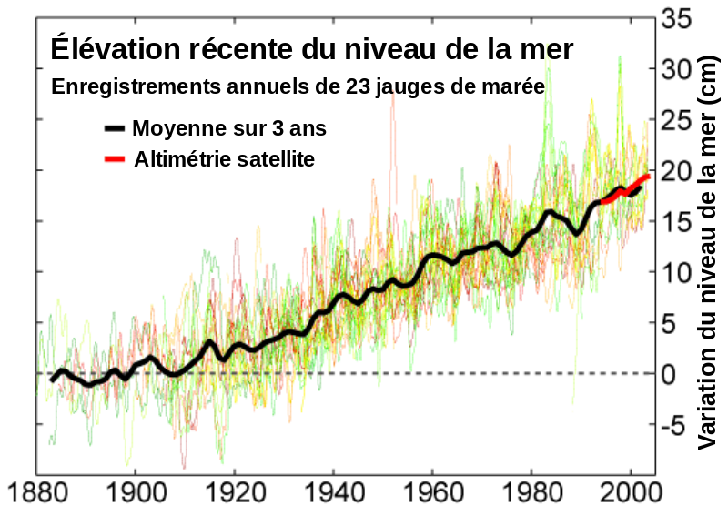
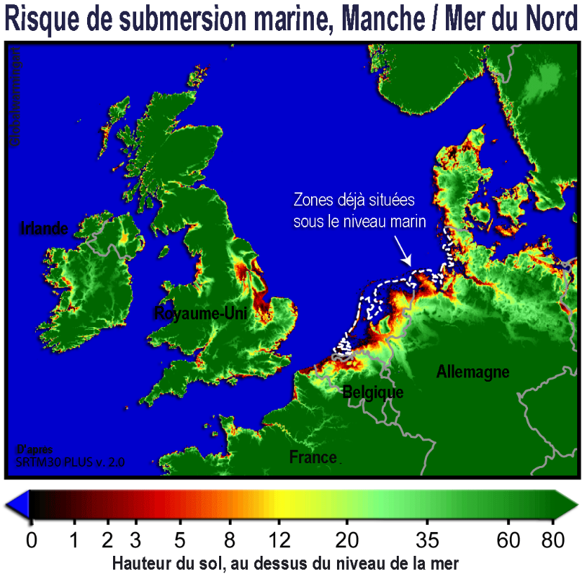
Élévation continue du niveau de la mer
Fonte des glaciers continentaux
Fonte des calottes glaciaires du Groenland et de l’antarctique
Expansion thermique de l’eau
Taux d’élévation actuel : > 3 mm/an
Prévision : ordre du mètre en 2100

Slide 58
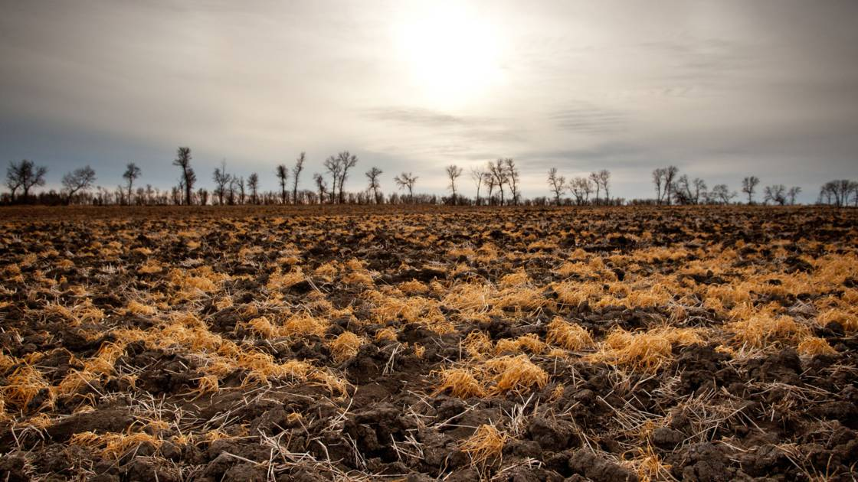
Altération de la viabilité des terres
Désertification accélérée par l’assèchement des sols et la surexploitation des cultures

Slide 59
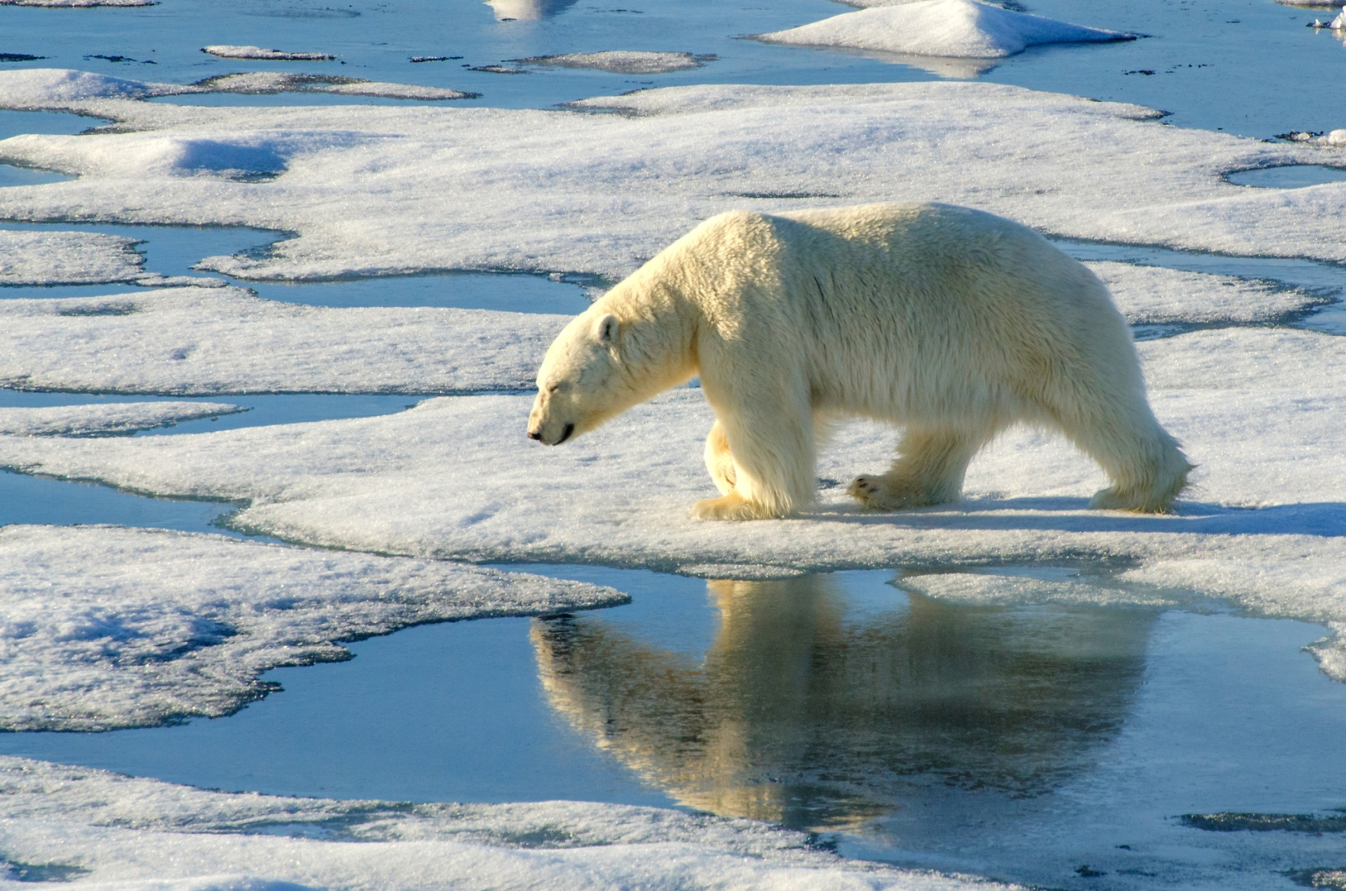
Destruction des habitats par le réchauffement
Disparition annoncée de l’Ours blanc pour la fin du siècle

Slide 60
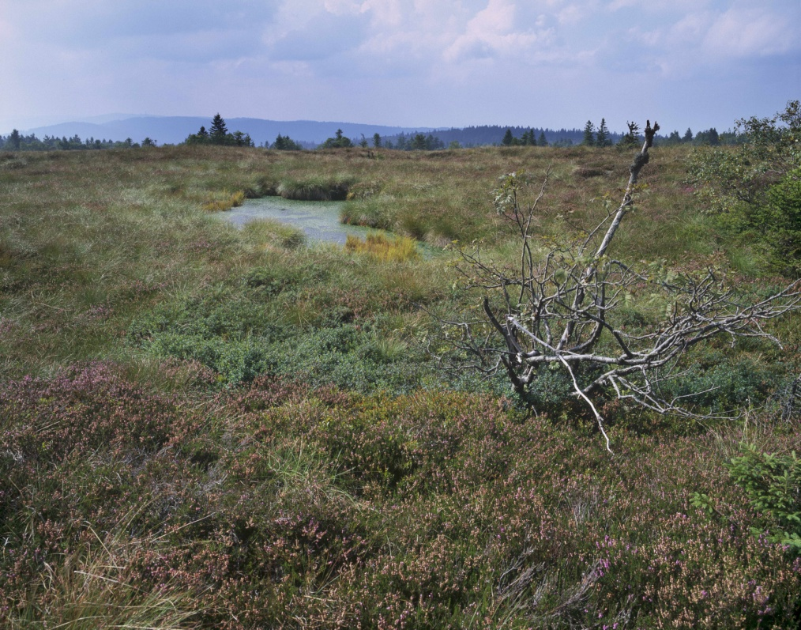
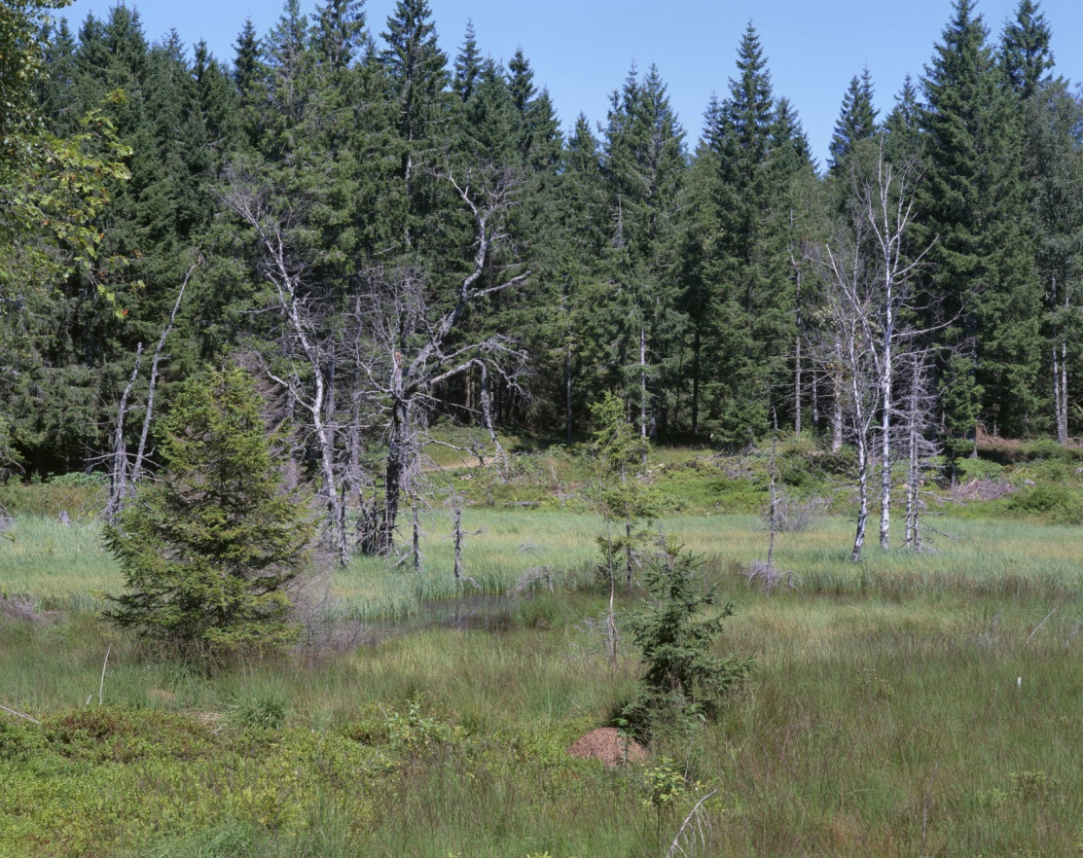
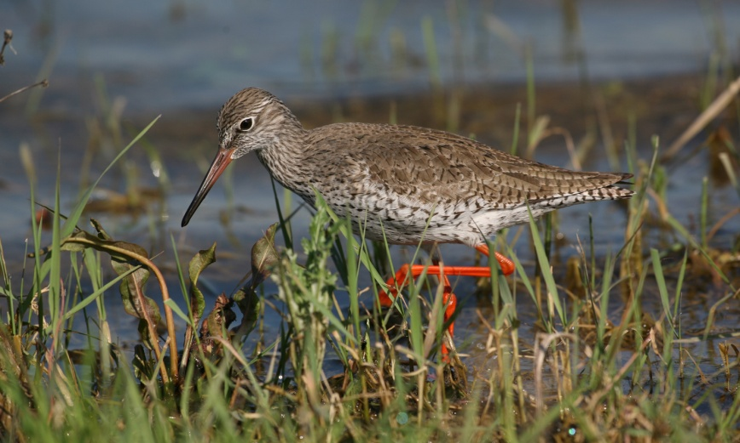
Modification des habitats naturels
Remplacement de la
Toundra arctique par la Taïga :
20 Millions d’oiseaux condamnés !

Slide 61
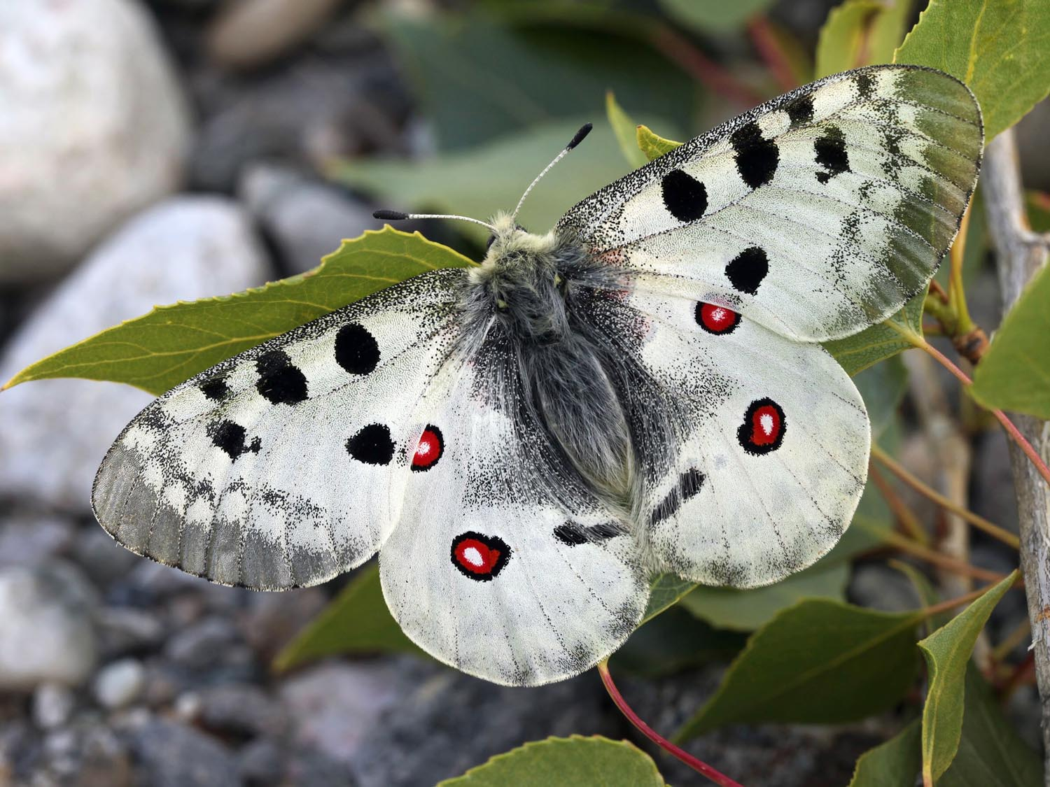
Régression des zones d’alpage
Disparition de l’Apollon, papillon emblématique des zones alpines,
des Vosges, du Jura et du Massif Central

Slide 62
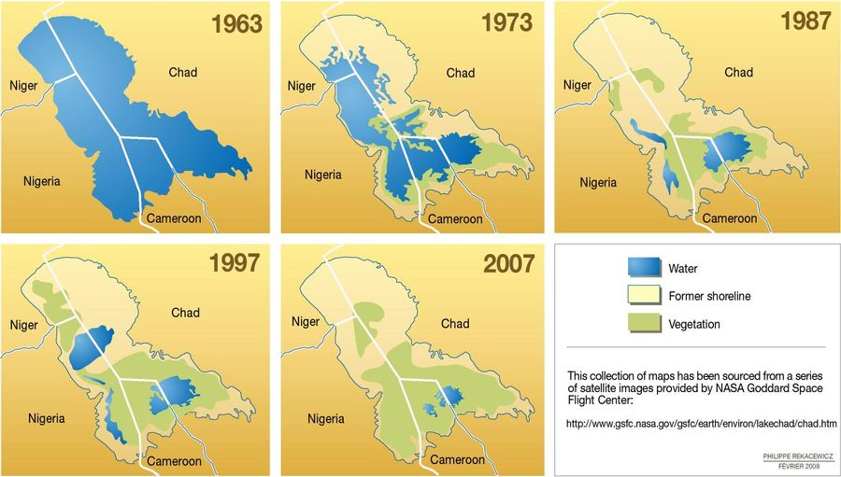
Régression des zones humides africaines
Disparition du lac Tchad
La superficie est passée de 25 000 km² (1963) à 1 350 km² (2014).
Très grande catastrophe écologique et humaine

Slide 63
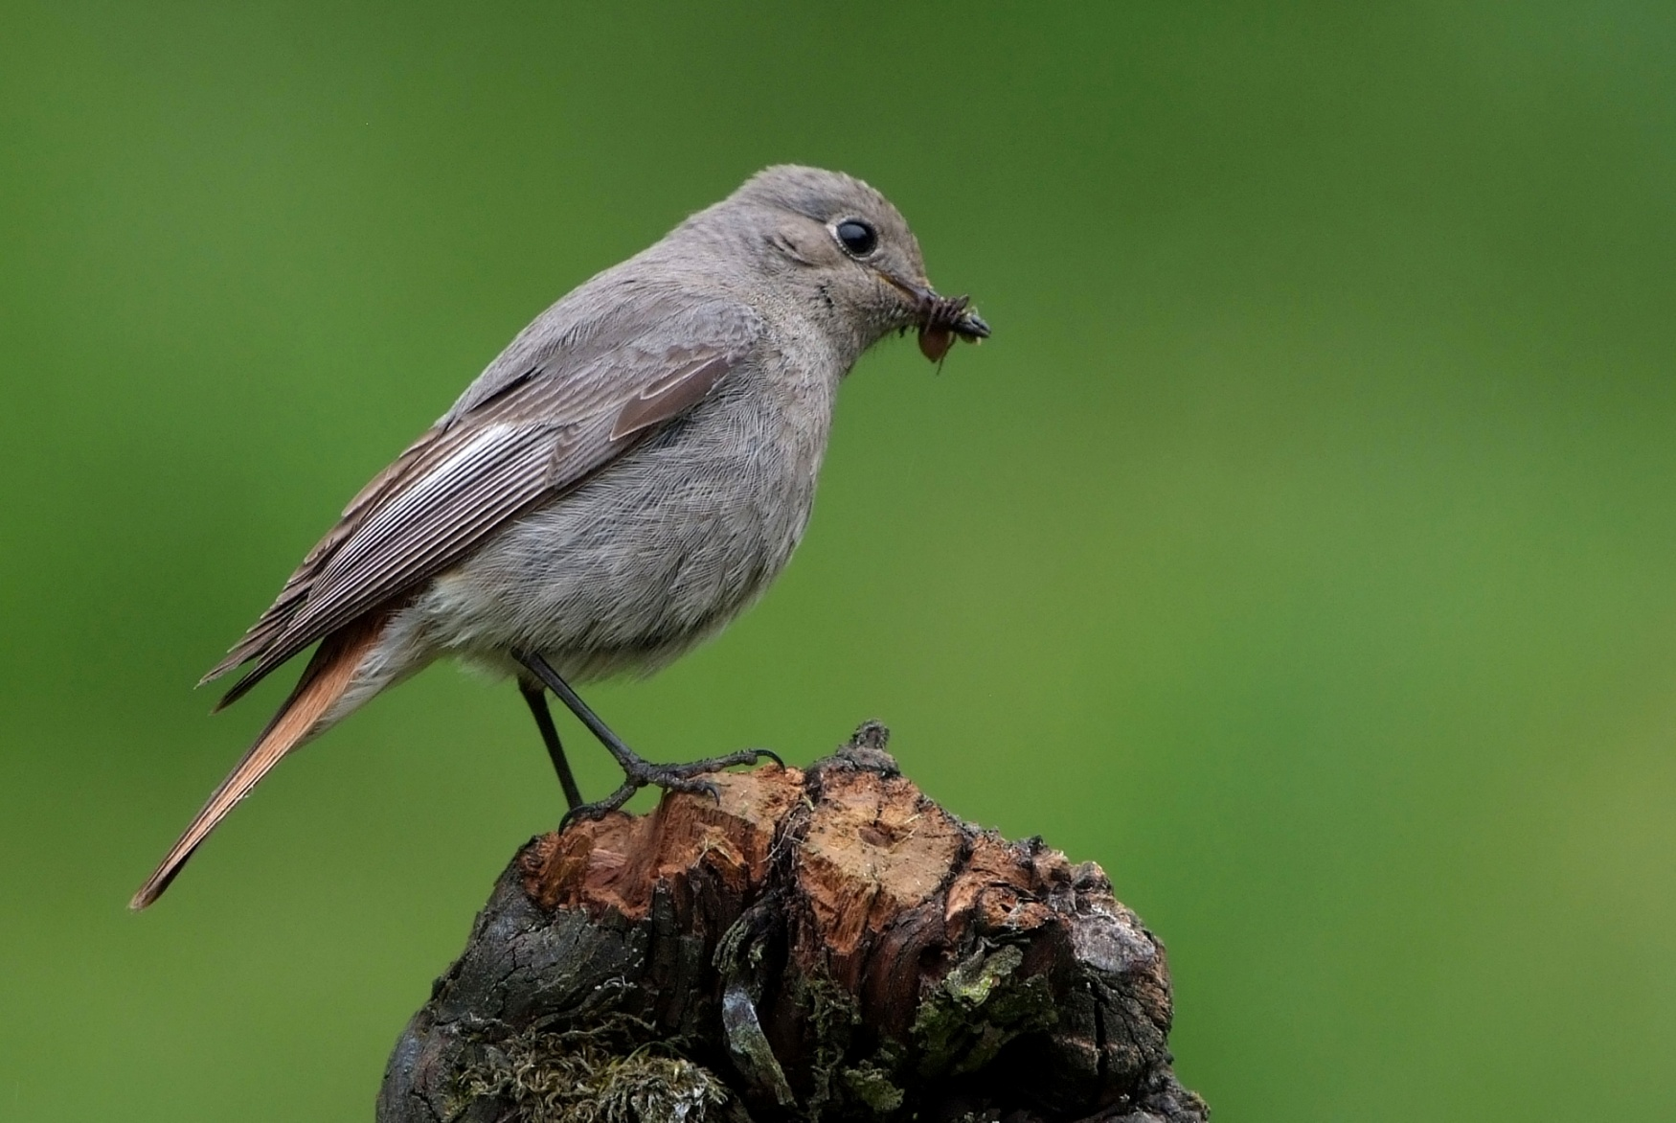
Modification des cycles biologiques
Décalage des lieux et des dates de migration, comme pour le Rouge-queue noir

Slide 64


Modification des cycles biologiques
Désynchronisation des dates de migration entre le Coucou et les espèces parasitées

Slide 65



Altération de la nutrition
Accélération de la pousse des végétaux par la concentration en CO₂
Baisse de la qualité nutritive des végétaux, la proportion d’azote restant constante : diminution de la taille des chenilles
Résultat : chute du taux de réussite de la reproduction des oiseaux

Slide 66




Colonisation des habitats par les plantes invasives
Buddleia
Ailante du japon
Balsamine de l’Himalaya
Renouée du Japon

Slide 67


Modification du cortège des espèces
Colonisation de nos régions par des espèces exotiques, comme le Moustique tigre : arrivé en 2004, il est présent dans 35 départements du sud et a déjà été signalé dans le Centre, l’Est et l’Ile de France.

Slide 68
Épilogue (1)
L’histoire du trou dans la couche d’ozone
Couche d’ozone : couche de gaz (O₃)
Produite par l’action des UV sur le dioxygène
Arrête les rayonnements UVb et Uvc
Installée entre 20 et 30 km d’altitude
Couche découverte en 1913

Slide 69

Épilogue (2)
1928 : invention du CFC-11 (trichlorofluorométhane)
Produit miracle : incolore, inodore, ininflammable
Réfrigérant (Fréon)
Propulseur des aérosols
Gonflant des mousses de polymères
Solvant

Slide 70

Épilogue (3)
1950 : Découverte du trou dans la couche d’ozone localisé au dessus de l’antarctique
1974 : Découverte de la réaction régissant la destruction de l’ozone
1995 : Prix Nobel de chimie
Molina, Rowland et
Crutzen

Slide 71
Épilogue (4)
Les réactions de la communauté internationale :
préoccupation et action mondiale sans précédent !
Influence déterminante de R. Reagan et M. Thatcher
1978 : CFC-11 interdit comme propulseur des aérosols
1981 : Mise en place du PNUE (fortes pressions)
1987 : Protocole de Montréal : élimination des CFC
1994 : Arrêt de la contrebande par la Russie
2009 : Ratification complète
2015 : Des tricheurs réapparaissent … la Chine ?

Slide 72
Conclusion
Notre terre est menacée de
désertification biologique,
avec des conséquences imprévisibles
mais nécessairement chaotiques.

